Slide 1

03
CHAPTER
신경망 시작하기

Slide 2
이번 챕터에서는
신경망을 사용하여 실제 문제를 풀어보기
신경망의 핵심 구성 요소들을 살펴보기
세 가지 예제로 실전문제 해결해보기

Slide 3
3.1
CHAPTER
신경망 시작하기

Slide 4
신경망 훈련의 요소
• 네트워크(또는 모델)를 구성하는 층
• 입력 데이터와 그에 상응하는 타깃
• 학습에 사용할 피드백 신호를 정의하는 손실 함수
• 학습 진행 방식을 결정하는 옵티마이저

Slide 5
신경망 훈련의 요소간의 상호 작용
손실 점수
옵티마이저
손실 함수
예측 Y’
실제 타깃 Y
가중치
층
(데이터 변환)
가중치
층
(데이터 변환)
입력 X

Slide 6
3.2
CHAPTER
케라스 소개

Slide 7
케라스 소개
케라스란?
- 거의 모든 종류의 딥러닝 모델을 간편하게 만들고 훈련시킬 수 있는 파이썬을 위한 딥러닝 프레임워크
케라스의 특징
• 동일한 코드로 GPU와 CPU에서 실행할 수 있음
• 사용하기 쉬운 API를 가지고 있어 딥러닝 모델의 프로토타입을 빠르게 만들 수 있음
• 합성곱 신경망, 순환 신경망을 지원하며 이 둘을 자유롭게 사용할 수 있음
• 어떤 네트워크 구조도 만들 수 있음

Slide 8
3.3
CHAPTER
딥러닝 컴퓨터 셋팅

Slide 9
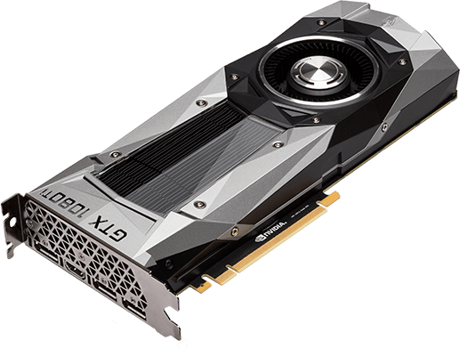
딥러닝 컴퓨터 셋팅
• 필수는 아니나 NVIDIA GPU를 권장함
• 최신 GPU 사용 시 보통 2배에서 10배 정도 속도가 빨라짐
• 클라우드 GPU 인스턴스를 사용하는 방법도 존재

Slide 10

주피터 노트북: 딥러닝 실험을 위한 최적의 방법
주피터 노트북이란?
- 주피터 노트북 애플리케이션으로 만든 파일이며 웹 브라우저에서 코드를 작성할 수 있음
주피터 노트북의 특징
• 긴 코드를 작게 쪼개 독립적으로 실행할 수 있음
• 대화식으로 개발이 가능함
• 오류 발생 시 이전 코드를 모두 실행할 필요가 없음
• 사용중인 교재에서 예제 코드를 위한 최적의 도구

Slide 11


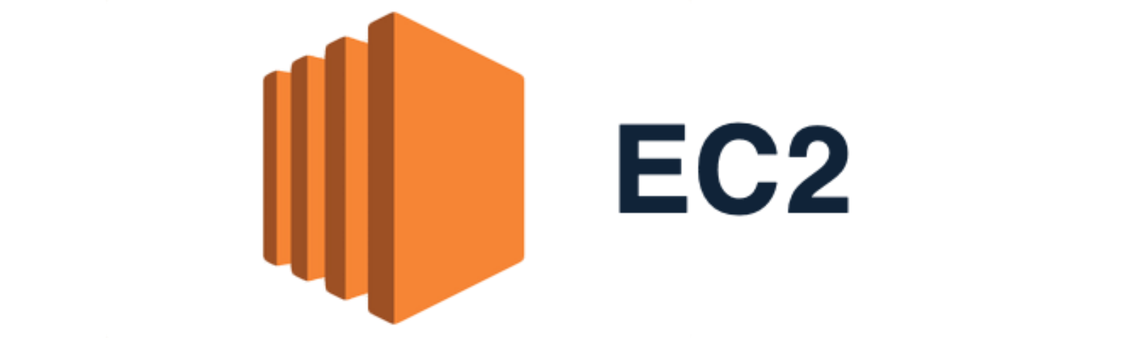
클라우드에서 딥러닝
• GPU가 없을 때 간단하고 저렴한 방법
• 대규모 딥러닝 작업 시 적합하지 않음
• 당장 시작하기는 좋은 방법

Slide 12
3.4
CHAPTER
영화 리뷰 분류 : 이진 분류 예제

Slide 13
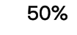
IMDB 데이터셋
이진 분류문제는 가장 널리 적용된 머신러닝 문제
- IMDB 데이터셋은 인터넷 영화 데이터베이스에서 가져온 리뷰 5만개로 이루어짐
TRAIN DATA
IMDB DATA SET
TEST DATA

Slide 14
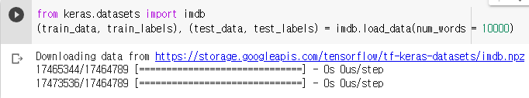
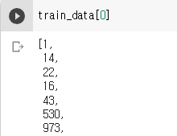
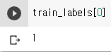
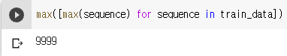
IMDB 데이터셋 로드하기
자주 사용하는 단어
10000개만 사용
train_data의 정답
0은 부정 1은 긍정
단어의 인덱스는
9999를 넘지 않음

Slide 15
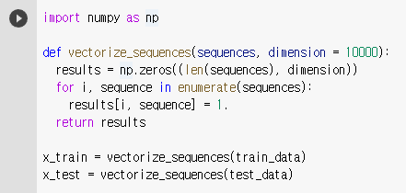
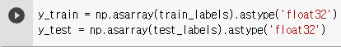
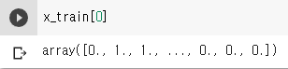
데이터 준비

Slide 16
신경망 모델 만들기
신경망의 층을 쌓아야 함
출력(확률)
-두 가지 중요한 구조상의 결정이 필요
Dense (units = 1)
• 얼마나 많은 층을 사용할 것인가?
Dense (units = 16)
• 각 층에 얼마나 많은 유닛을 둘 것인가?
Dense (units = 16)
이러한 결정은 경험을 토대로 보강 및 발전
Sequential
입력
(벡터로 변환된 텍스트)

Slide 17
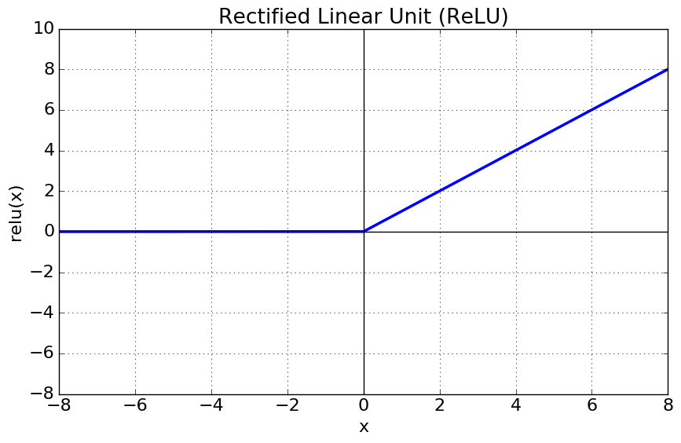
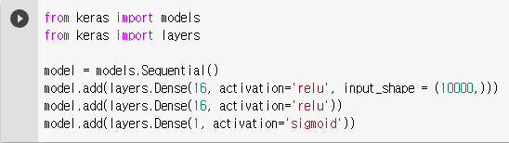
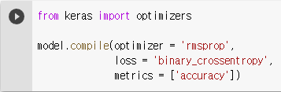
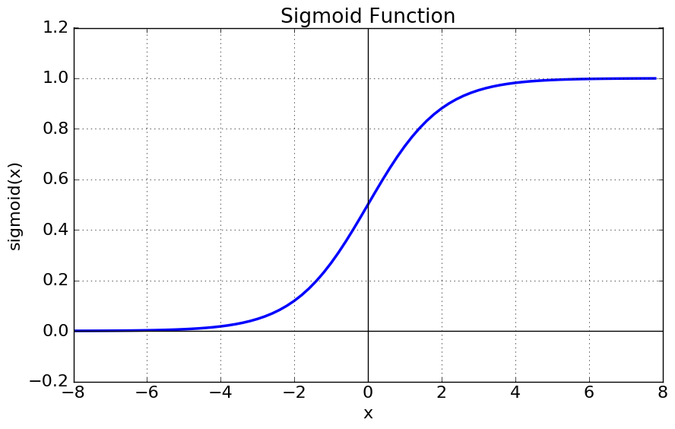
신경망 모델 만들기
확률 분포 간의 차이를 측정

Slide 18
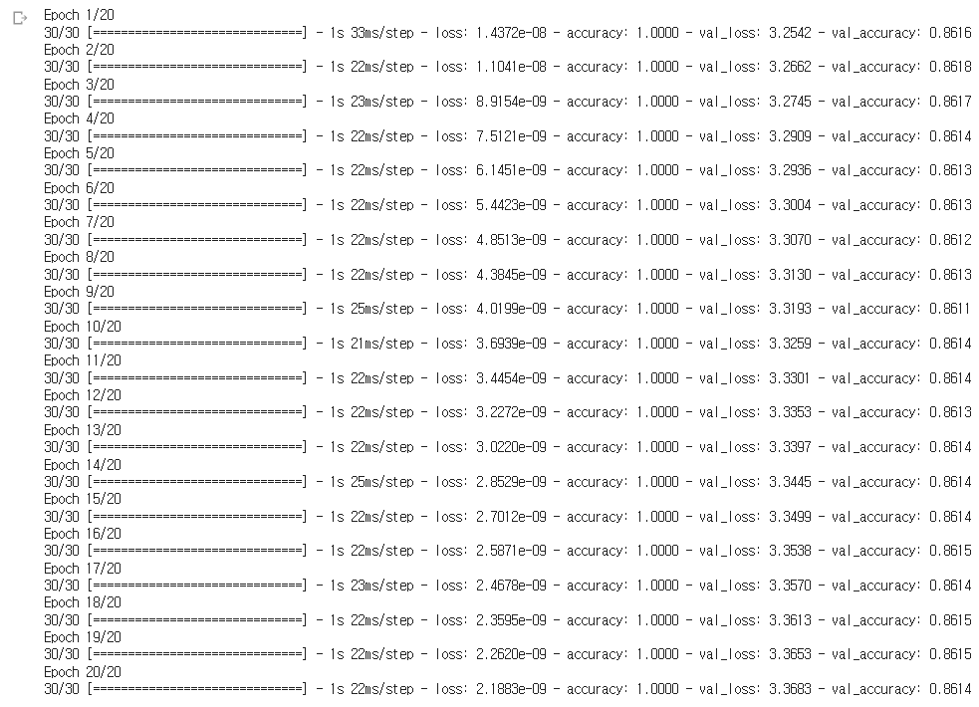
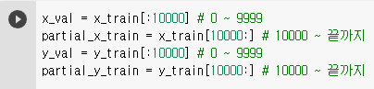
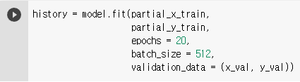
훈련 검증
20번 반복 학습

Slide 19
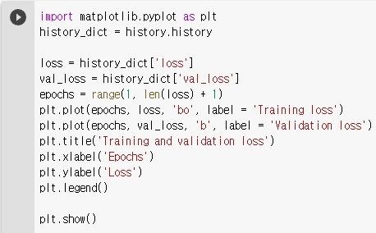
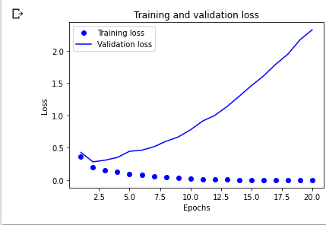
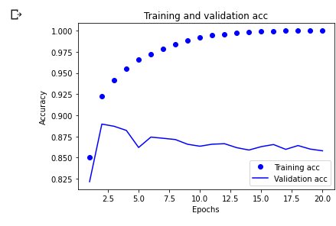
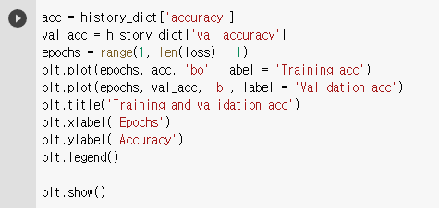
훈련 검증
정확도가 감소함

Slide 20
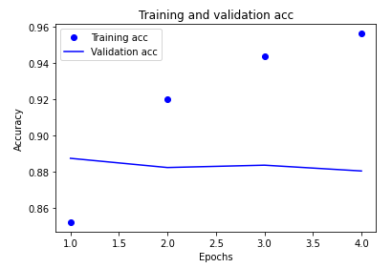
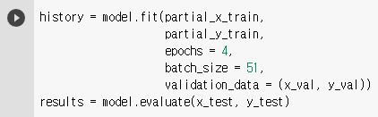
훈련 검증
과적합이 발생해 Epoch를 인 뒤 다시 학습
4번 반복 학습
• 20번 학습했을 때 보다 더 좋은 정확도를 보임

Slide 21
추가 실험 및 정리
추가실험
• 층을 더 늘리거나 줄여본다
• 유닛의 개수를 더 늘리거나 줄여본다
정리
• 데이터를 신경망에 주입하기 위해서는 전처리가 필요함
• 이진 분류 문제에서 출력은 Sigmoid 활성화 함수의 층으로 끝남
• 0과 1 사이의 스칼라 값을 출력하기 때문
• 이번 장에서 사용한 모델의 설정 값을 확인

Slide 22

3.5 뉴스 기사 분류 : 다중 분류
2020305056 이지원

Slide 23
CONTENTS
01 | 로이터 데이터셋
02 | 데이터 준비
03 | 모델 구성
04 | 훈련 검증
05 | 데이터에 대해 예측하기
06 | 레이블과 손실 다루기
07 | 대용량 중간층
08 | 추가 실험
09 | 정리

Slide 24
01
CHAPTER
로이터 데이터셋

Slide 25


다중 분류
- 정답의 클래스가 여러개인 데이터셋을 분류하는 문제
- 마지막 층 : 유닛이 N개인 Dense 레이어 사용
- optimizer : ‘softmax’
- loss : 'categorical_crossentropy'
• 단일 레이블 다중 분류
- 각 데이터 포인트가 정확히 하나의 범주로 분류되는 문제
• 다중 레이블 다중 분류
- 각 데이터 포인트가 여러 개의 범주로 분류되는 문제

Slide 26


로이터 데이터셋
01
1986년 로이터에서 공개한 짧은 뉴스 기사와 토픽의 집합
텍스트 분류를 위해 널리 사용되는 데이터셋
46개의 토픽 & 각 토픽당 10개의 샘플 보유
• num_words=10000 : 데이터에서 가장 자주 등장하는 단어 1만개로 제한하는 기능
• len(train_data) : 8,982
• len(test_data) : 2,264
• train_data[10] : [1, 245, 273, 207, 156, 53, ------ , 4329, 17, 12]
- 각 샘플을 정수 리스트로 저장한 형태

Slide 27
02
CHAPTER
데이터 준비

Slide 28
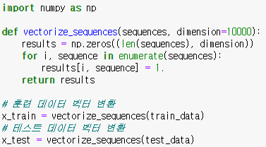
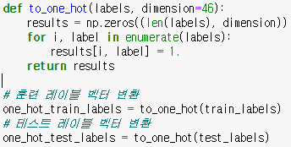
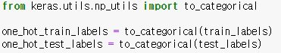
데이터 준비
02
레이블을 벡터로 바꾸는 방법
1) 레이블 리스트를 정수 텐서로 변환 2) 원-핫 인코딩 (범주형 데이터에 널리 사용)
results : (len(sequences), dimension) 의 형태를 가짐
for문 : results[i]에서 특정 인덱스의 위치를 1로 만듦
• 다른 방법의 함수
• keras 내장 함수

Slide 29
03
CHAPTER
모델 구성

Slide 30
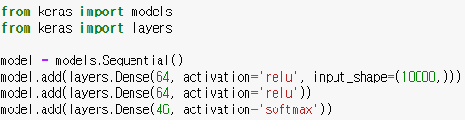
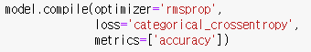
모델 구성
03
마지막 Dense 층의 크기 : 46 & softmax 활성화 함수 사용
46차원의 출력 벡터를 만들며 output[i]는 어떤 샘플이 클래스 i에 속할 확률을 의미함
최선의 손실 함수 : categorical_crossentropy
(네트워크가 출력한 확률 분포와 실제 레이블의 분포 사이의 거리를 최소화 -> 실제 레이블에 가까운 출력을 내보냄)

Slide 31
04
CHAPTER
훈련 검증

Slide 32
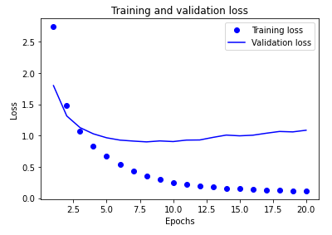
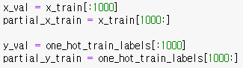
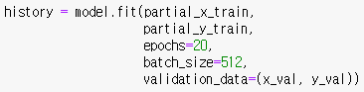
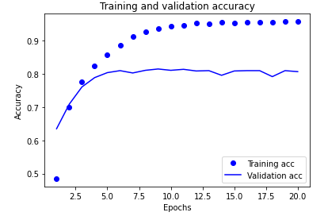
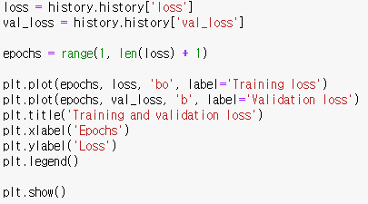
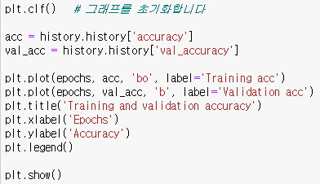
아홉 번째 에포크 이후에 과대적합 시작!
훈련 검증
04
05

Slide 33
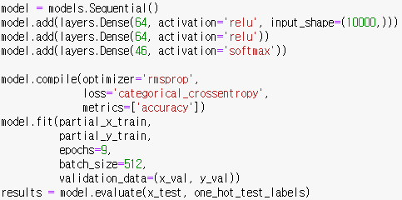
훈련 검증
06
새로운 모델 설계 후 평가 -> 대략 78%의 정확도를 가짐

Slide 34
CHAPTER
05-06
새로운 데이터 예측 & 레이블과 손실 다루기

Slide 35
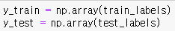
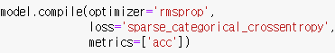
새로운 데이터 예측
레이블과 손실을 다루는 방법
이때까지 사용한 방식 : 원-핫 인코딩
-> 정수 텐서로 변환하는 방법 소개
• predictions[0].shape : (46,)
- 46개의 토픽에 대한 확률 분포를 의미
• np.sum(predictions[0]) : 1
- 벡터의 원소들의 총합 (= 확률의 총합)
• np.argmax(predictions[0]) : 3
- 가장 확률이 높게 나온 클래스 (토픽)
1. y 데이터를 ndarray형으로 변환
정수 레이블을 사용할 때에는
손실함수를 ‘sparse_categorical_crossentropy’로 변경

Slide 36
06-08
CHAPTER
대용량 중간층 & 마무리

Slide 37
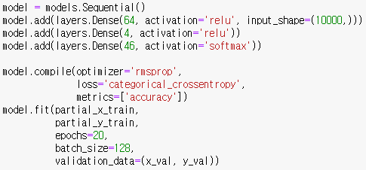
충분히 큰 중간층을 두어야 하는 이유
추가 실험 & 정리
• 출력이 46차원이기 때문에 중간층의 히든 유닛이 46개보다 많이 적어져서는 안 됨
• 유닛 또는 레이어의 수를 조절하면 더 좋은 모델 설계 가능
---------------------------------------------------------------------------------------
• N개의 클래스 분류 -> 마지막 Dense 층의 크기는 N
• 단일 레이블, 다중 분류 문제에서는 softmax 활성화 함수 사용
• 다중 분류에서 레이블을 다루는 두 가지 방법
- 레이블을 범주형 인코딩(또는 원-핫 인코딩)으로 인코딩하면
손실 함수를 categorical_crossentropy로 설정
- 레이블을 정수로 인코딩 하면 sparse_categorical_crossentropy
•많은 수의 범주 분류 시 중간층의 크기 조절에 주의할 것
• 위 코드의 결과 : 검증 정확도가 약 71%로 8% 정도 감소
-> 이유 : 많은 정보를 중간층의 저차원(4차원) 표현 공간으로 압축하려고 했기 때문에 발생함

Slide 38
3.6
CHAPTER
주택 가격 예측: 회귀 문제

Slide 39
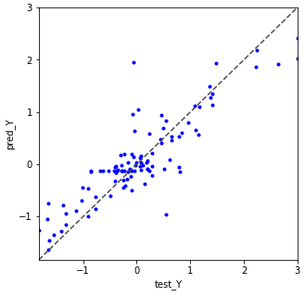
회귀란?
데이터 분석 방법 중 하나
연속적인 값을 예측하는 것이 목적
Ex) 기상 데이터를 바탕으로 내일의 기온 예측
소프트웨어 명세가 주어졌을 때 소프트웨어 프로젝트가
완료될 시간 예측

Slide 40
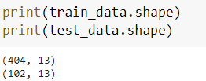
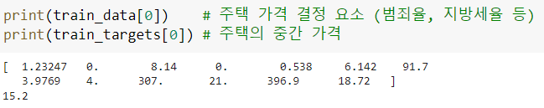
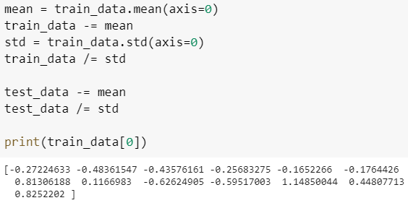
01
보스턴 주택 가격 데이터셋
훈련 샘플
테스트 샘플
1970년 중반 보스턴 외곽 지역의 범죄율, 지방세율 등
총 506개 (훈련 샘플 404개, 테스트 샘플 102개)
입력 데이터의 각 특성은 스케일이 서로 다름
어떤 값은 0과 1 사이의 비율
어떤 값은 1과 12 사이의 값 또는 1과 100 사이의 값
-> 이대로 신경망에 주입하면 학습이 어려워짐
-> 전처리를 진행하여 정규화해야 학습 효율이 좋음
평균
표준
편차
정규화
테스트 데이터를 정규화 할 때 테스트 데이터가 아닌
훈련 데이터의 평균과 표준편차를 사용한다
Notes:
데이터를 정규화하려면 각 데이터에서 평균값을 뺀 다음 표준편차로 나눕니다.

Slide 41
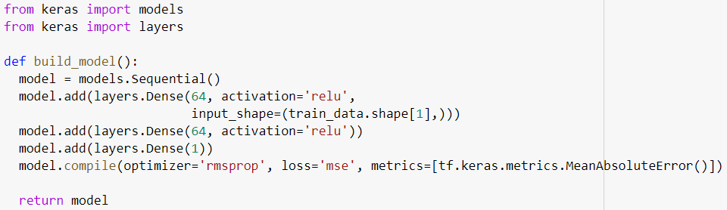
02
모델 구성
선형층 - 하나의 유닛을 가지고 활성화 함수가 없음
평균 절대 오차(Mean Absolute Error, MAE): 예측과 타깃 사이 거리의 절댓값
평균 제곱 오차(mean squared error): 예측과 타깃 사이 거리의 제곱의 평균
선형 층 (스칼라 회귀를 위한 구성)
활성화 함수를 적용하면 출력 값의 범위가 제한됨
ex) sigmoid 활성화 함수를 적용하면 0과 1 사이의 값을 예측하도록 학습됨
선형 층은 활성화 함수를 적용하지 않은 순수한 선형이므로 어떤 범위의 값이라도 예측할 수 있도록 학습됨
* 스칼라 회귀: 하나의 연속적인 값을 예측하는 회귀

Slide 42
03
훈련 세트와 검증 세트로 나누기
데이터가 많지 않아서 검증 세트도 작음 (약 100개)
-> 검증 세트와 훈련 세트로 어떤 데이터가 선택되는지에 따라 검증 결과가 크게 달라진다.
-> 검증 결과의 분산이 높음
-> 신뢰 있는 모델 평가를 할 수 없음
K-겹 교차 검증: 데이터를 K개의 분할로 나누고 (일반적으로 K=4 또는 5), K개의 모델을 각각 만들어 K-1개의 분할에서 훈련하고 나머지 하나의 분할에서 평가하는 방법
모델의 검증 결과는 K개 검증 결과의 평균
▼ 3-겹 교차 검증
폴드1
검증
훈련
훈련
검증
점수
폴드2
훈련
검증
훈련
검증
점수
폴드3
훈련
훈련
검증
검증
점수

Slide 43
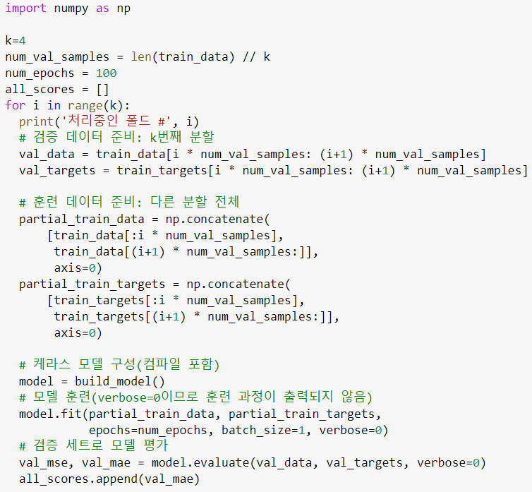
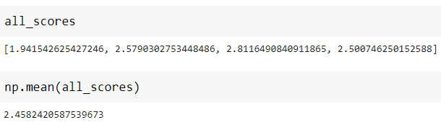
04
K-겹 검증을 사용한 훈련 검증
폴드1
검증
훈련
훈련
훈련
검증
점수
폴드2
훈련
검증
훈련
훈련
검증
점수
폴드3
훈련
훈련
검증
훈련
검증
점수
폴드4
훈련
훈련
훈련
검증
검증
점수
각 폴드의 검증 점수
최종 점수
평균 절대 오차 = 검증 점수

Slide 44
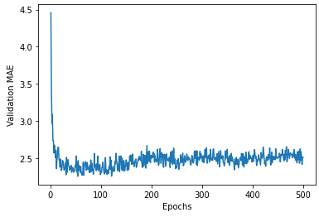
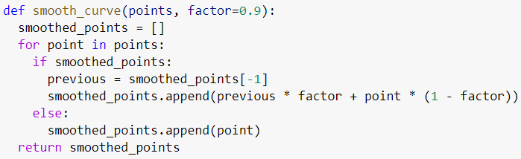
04
K-겹 검증을 사용한 훈련 검증
범위가 너무 큼
변동이 심함
지수 이동 평균
1. 곡선의 다른 부분과 스케일이 많이 다른 첫 10개의 데이터 포인트 제외
2. 부드러운 곡선을 얻기 위해 각 포인트를 이전 포인트의 지수 이동 평균(exponetial moving average)으로 대체

Slide 45
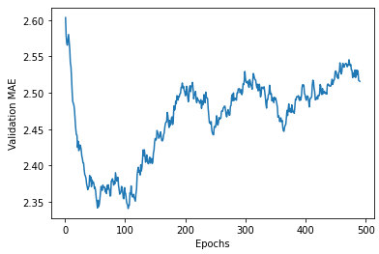
04
K-겹 검증을 사용한 훈련 검증
범위가 너무 큼
변동이 심함
과대적합
시작

Slide 46
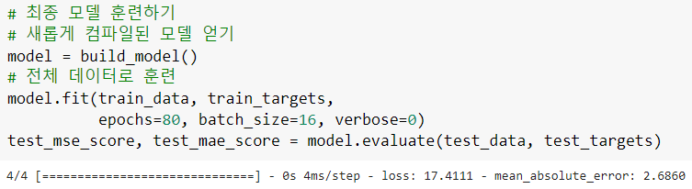
04
K-겹 검증을 사용한 훈련 검증
▼ 최종 결과
2,686달러 정도 차이가 남

Slide 47
05
정리
평균 제곱 오차(MSE)는 회귀에서 자주 사용되는 손실 함수
평균 절대 오차(MAE)는 일반적인 회귀 지표
입력 데이터의 특성이 서로 다른 범위를 가지면 전처리 단계에서 각 특성을 개별적으로 스케일 조정해야 함
가용한 데이터가 적다면 K-겹 검증을 사용하는 것이 좋은 모델 평가 방법
가용한 훈련 데이터가 적다면 은닉 층의 수를 1개 또는 2개로 줄인 모델이 과적합을 피하기 좋음

Slide 48
04
CHAPTER
머신 러닝의 기본 요소

Slide 49
CONTENTS
01 | 머신 러닝의 네 가지 분류머
머신 러닝의 네 가지 분류
02 | 이 폰트는 에스코어 드림3입니다.
머신 러닝 모델 평가
03 | 폰트 사이즈는 16이고, 자간은 -1입니다.
데이터 전처리, 특성 공학, 특성 학습
04 | 네번째 목차 제목을 적어주세요.
과대적합과 과소적합
05 | 다섯번째 목차 제목을 적어주세요.
보편적인 머신 러닝 작업 흐름

Slide 50
KEY POINTS
 | 분류와 회귀 이외의 머신 러닝 형태
 | 머신 러닝 모델의 올바른 평가 과정
 | 딥러닝을 위한 데이터 전처리
 | 특성 공학
 | 과대적합 문제 해결
 | 머신 러닝 문제를 다루는 일반적인 작업 흐름

Slide 51

4.1
머신 러닝의 네 가지 분류
이전 예제에서 세 가지 종류의 머신 러닝 문제를 다루었습니다. 이진 분류, 다중 분류, 스칼라 회귀입니다. 이 셋은 모두 지도학습의 예입니다. 지도 학습의 목표는 훈련 데이터의 입력과 타깃 사이에 있는 관계를 학습하는 것입니다.
지도 학습은 빙산의 일각일 뿐입니다. 전체 머신 러닝은 복잡한 하위 분류를 가진 방대한 분야입니다. 일반적으로 머신 러닝 알고리즘은 다음 절에서 소개하는 4개의 커다란 범주 안에 속합니다.
01 –머신 러닝의 네 가지 분류

Slide 52
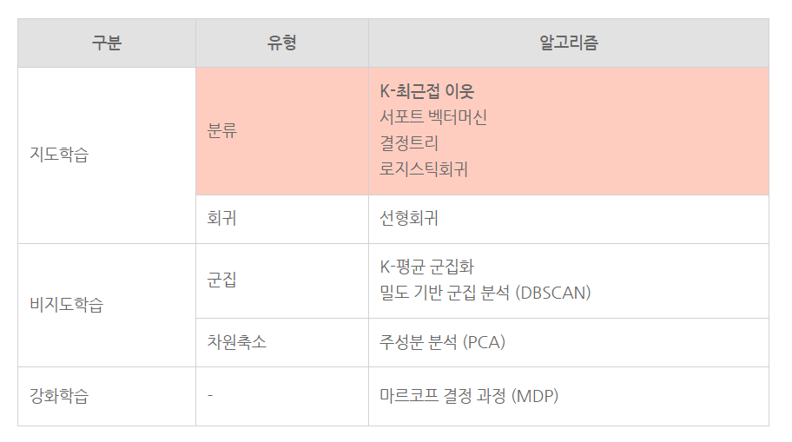


지도 학습
___

Slide 53
지도 학습
___
시퀸스 생성: 사진이 주어지면 이를 설명하는 캡션을 생성한다. 시퀸스 생성은 일련의 분류 문제로 재구성할 수 있다.
구문 트리 예측: 문장이 주어지면 분해된 구문 트리를 예측한다.
물체 감지: 사진이 주어지면 사진 안의 특정 물체 주위에 경계 상자를 그립니다. 이는 분류 문제로 표현되거나, 경계 상자의 좌표를 벡터 회귀로 예측하는 회귀와 분류가 결합된 문제로 표현할 수 있다.
이미지 분할: 사진이 주어졌을 때 픽셀 단위로 특정 물체에 마스킹을 한다.

Slide 54
비지도 학습
___
어떤 타깃도 사용하지 않고 입력 데이터에 대한 변환을 찾음
-> 데이터 시각화, 데이터 압축, 데이터의 노이즈 제거 또는 데이터에 있는 상관관계를 더 잘 이해하기 위해 주로 사용함
Ex) 차원 축소 군집
자기 지도 학습
___
학습 과정에 사람이 개입하지 않는 지도 학습
보통 경험적인 알고리즘을 사용해서 입력 데이터로부터 생성함
Ex) 오토인코더(시간에 따른 지도 학습)

Slide 55
강화 학습
___
에이전트 – 환경에 대한 정보를 받아 보상을 최대화하는 행동을 선택하도록 학습됨
Ex) 자율 주행 자동차, 자원 관리, 교육

Slide 56



4.2
머신 러닝 모델 평가
머신 러닝의 목표는 처음 본 데이터에서 잘 작동하는 일반화된 모델을 얻는 것입니다. 여기에서 과대적합은 주요 장애물입니다. 관츨할 수 있는 것만 제어할 수 있으므로 모델의 일반화 성능에대한 신뢰할 수 있는 측정 방법이 아주 중요합니다.
다음 절에서 과대 적합을 완화하고 일반화를 최대화 하기 위한 전략을 살펴보겠습니다. 이 절에서는 일반화, 즉 머신 러닝 모델의 성능을 어떻게 측정하는지에 집중합니다.
02 – 머신 러닝 모델 평가

Slide 57
훈련 , 검증, 테스트 세트
___
검증 데이터 평가
훈련
검증
테스트
모델 튜닝
대부분 훈련데이터의 일부분(20%-30%)을 테스트데이터로 사용함
검증데이터가 있어야 하는 이유?
-> 개발할 때 항상 모델의 설정을 튜닝(레이어의 수, 뉴런의 수)하기 때문이다. 검증 세트의 성능을 기반으로 모델의 설정을 튜닝하면 검증 세트로 모델을 직접 훈련하지 않더라도 빠르게 검증 세트에 과대적합될 수 있다.

Slide 58

단순 홀드아웃 검증
___
Cf) 정보 누설을 막기 위해 테스트 세트를 사용하여 모델 튜닝은 하지 않는다.
레이블된 전체 가용 데이터
<코드 참조>
홀드아웃
검증 세트
훈련 세트
데이터 샘플 수가 적을 때, 검증 세트와 테스트 세트의 샘플이 너무 적어 주어진 전체 데이터를 통계적으로 대표하지 못하는 문제 발생.

Slide 59
K-겹 교차 검증
___
데이터를 3개의 분할로 나눔
-> 데이터를 동일한 크기를 가진 K개 분할로 나눔
-> 각 분할 i에 대해 남은 k-1개의 분할로 모델을 훈련
-> 분할 i에서 모델을 평가
-> 최종 점수는 이렇게 얻은 k개의 점수를 평균 계산하여 산출
폴드 1
폴드2
폴드3
검증 | 훈련 | 훈련
훈련 | 검증 | 훈련
훈련 | 훈련 | 검증
검증점수 산출 후 평균 도출

Slide 60

K-겹 교차 검증
___
<코드 참조>
Cf) 셔플링을 사용한 반복 k-겹 교차 검증
비교적 가용 데이터가 적고 가능한 정확하게 모델을 평가하고자 할 때 사용

Slide 61
평가 방식을 선택할 때 주의사항
___
대표성 있는 데이터
훈련 세트와 테스트 세트가 주어진 데이터에 대한 대표성이 반드시 존재해야 한다.
시간의 방향
과거의 데이터로부터 미래를 예측하려 한다면 데이터를 분할하기 전 랜덤하게 섞는 것은 미래의 정보가 누설되기 때문에 사용해선 안된다.
데이터 중복
한 데이터셋에 어떤 데이터 포인트가 두 번 등장하면, 데이터를 섞고 훈련 세트와 검증 세트로 나누었을 때 훈련 세트와 검증 세트에 데이터 포인트가 중복될 수 있다.

Slide 62

4.3
데이터 전처리, 특성 공학,
특성 학습
모델 평가 외에도 모델 개발로 들어가기 전에 우리가 넘어야 할 중요한 질문이 있습니다. 신경망에 입력 데이터와 타깃 데이터를 주입하기 전에 어떻게 준비해야 할까요? 많은 데이터 전처리와 특성 공학 기법은 특정 도메인에 종속적입니다.
이후 장에서 실전 문제를 보면서 이에 대해 다루겠습니다. 여기서는 모든 종류의 데이터에 공통되는 기본 사항을 살펴보겠습니다.
03 –데이터 전처리, 특성 공학, 특성 학습

Slide 63
신경망을 위한 데이터 전처리
___
벡터화
신경망에서 모든 입력과 타깃은 부동 소수 데이터로 이루어진 텐서여야 한다.
사운드, 이미지, 텍스트 등 처리해야 할 것이 무엇이든지 먼저 텐서로 변환하여야 하는데 이 단계를 데이터 벡터화라고 한다.

Slide 64

신경망을 위한 데이터 전처리
___
값 정규화
작은 값을 취한다. 통상적으로 0~1사이로 값을 정규화한다.
모든 특성이 대체로 비슷한 범위를 가져야 한다. (값이 균일해야 함)
각 특성별로 평균이 0이 되도록 정규화를 한다.
각 특성별로 표준 편차가 1이 되도록 정규화를 한다.
<코드 참조>
일반적으로 비교적 큰 값이나 균일하지 않은 데이터를 신경망에 정제 없이 바로 주입하는 것은
업데이트할 그래디언트가 커져 네트워크가 수렴하는 것을 방해한다.

Slide 65
누락된 값 다루기
___
일반적으로 신경망에서 0 이 사전에 정의된 의미 있는 값이 아니라면 누락된 값을 0으로 입력해도 상관 없다.
네트워크가 0이 누락된 데이터를 의미한다는 것을 학습하면 이 값을 무시하기 때문이다.
텍스트 데이터에 누락된 값이 포함될 가능성이 있다고 가정했을 때, 네트워크가 누락된 값이 없는 데이터에서 훈련되었다면 이 네트워크는 누락된 값을 무시하는 법을 알지 못한다.
따라서 누락된 값이 있는 훈련 샘플을 고의적으로 만들어야 한다. 훈련 샘플의 일부를 여러 개 복사하여 테스트 데이터에서 빠질 것 같은 특성을 제거한다.

Slide 66
특성 공학
___
데이터와 머신 러닝 알고리즘에 관한 지식을 사용하는 단계
모델에 데이터를 주입하기 전 하드코딩된 변환을 적용하여 알고리즘이 더 잘 수행되도록 만들어 준다.

Slide 67
특성 공학
___
특성을 더 간단한 방식으로 표현하여 문제를 쉽게 만듦
원본데이터: 2차원 픽셀 데이터
더 나은 특성: 시계 바늘의 좌표
{x1: 0.7, y1: 0.7}
{x2: 0.5, y2: 0.0}
{x1: 0.0, y1: 1.0}
{x2: -0.38, y2: 0.32}
가장 좋은 특성: 시계 바늘의 각도
Theta1: 45
Theta2: 0
Theta1: 90
Theta2: 140
좋은 특성은 적은 자원을 사용하여 문제를 효율적으로 풀어낼 수 있게 해준다.
좋은 특성은 더 적은 데이터로 문제를 풀 수 있다.

Slide 68

KEY POINTS
___
훈련
검증
테스트
대부분 훈련데이터의 일부분(20%-30%)을 테스트데이터로 사용함

Slide 69


















Slide 70







Slide 71




Slide 72











Slide 73








Slide 74









Slide 75








Slide 76







Slide 77







Slide 78









Slide 79









Slide 80


Slide 81


Slide 82





Slide 83


Slide 84




Slide 85




Slide 86




Slide 87



